Slide 1
Differenzierbarkeit
Wann verläuft ein Graph ohne Knick?

Slide 2
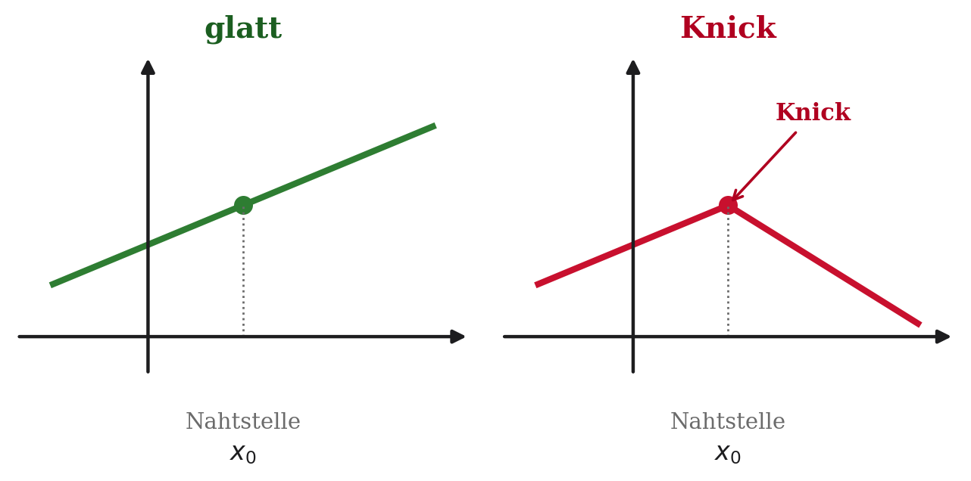
Differenzierbarkeit
Ist eine Funktion an der Nahtstelle stetig (kein Sprung), hat der Übergang entweder einen Knick oder verläuft “glatt”.
An der Nahtstelle sind zwei Fälle möglich:
  Der Übergang ist glatt
  → differenzierbar
  Es entsteht ein Knick
  → nicht differenzierbar

Slide 3
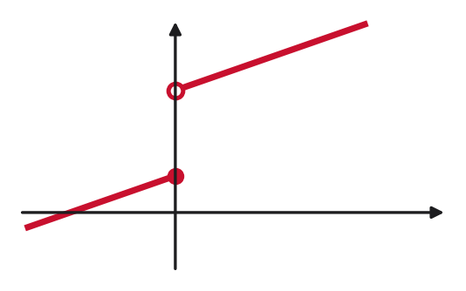
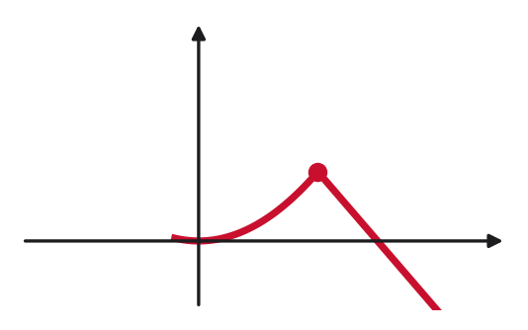
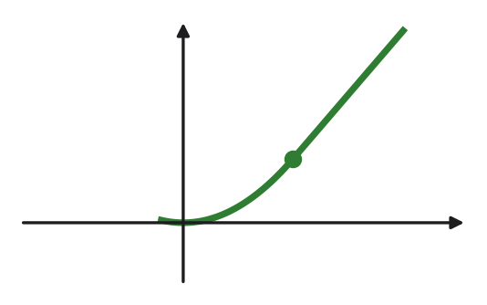
So prüfst du: Entscheidungsbaum
1. Ist f stetig? (kein Sprung?)
nein
nicht differenzierbar
ja
2. f₁′(x₀) = f₂′(x₀)? (kein Knick?)
nein
Knick → nicht diff.bar
ja
differenzierbar ✓

Slide 4
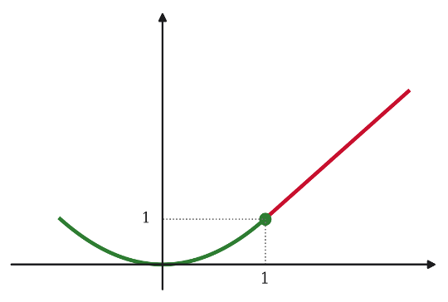
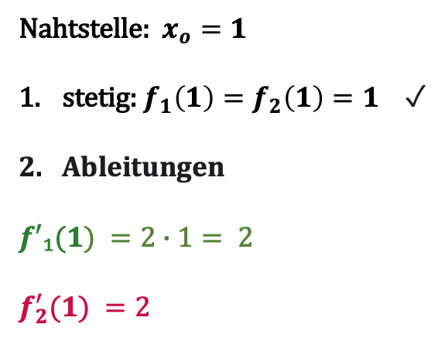
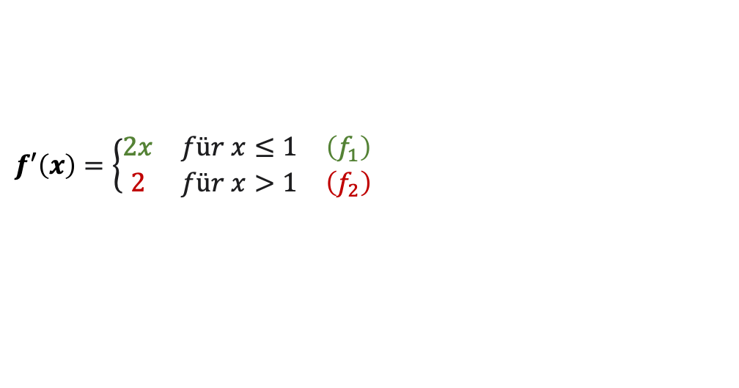
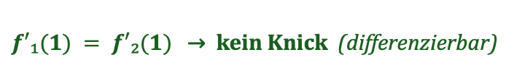
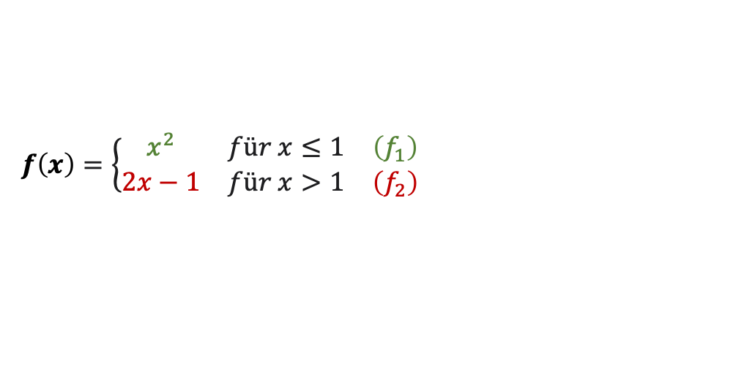
Beispiel 1 – differenzierbar
$f\left(x\right)=\left\{\begin{matrix}x^{2} & für x≤1 & \left(f_{1}\right) \\ 2x−1 & für x>1 & \left(f_{2}\right)\end{matrix} \right.$
Bedingung (differenzierbar)
1. stetig? f₁(x₀) = f₂(x₀)
1
$f′\left(x\right)=\left\{\begin{matrix}2x & für x≤1 & \left(f_{1}\right) \\ 2 & für x>1 & \left(f_{2}\right)\end{matrix} \right.$
2. gleiche Steigung?
2
f₁′(x₀) = f₂′(x₀)
Nahtstelle: $x_{o}=1$
stetig: $f_{1}\left(1\right)=f_{2}\left(1\right)=1$ ✓
Ableitungen
$f′₁(1) =2 \text{·}\text{ 1}= 2$
$f_{2}^{′}(1) =2$
beides erfüllt → differenzierbar
sonst → Knick (nicht differenzierbar)
$f′₁(1) = f′₂(1)$→ kein Knick (differenzierbar)

Slide 5
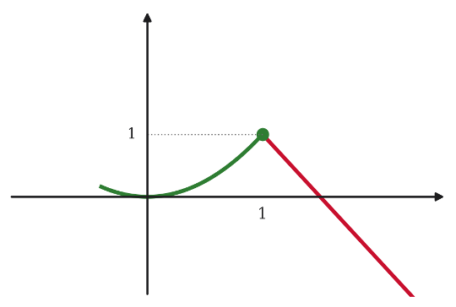
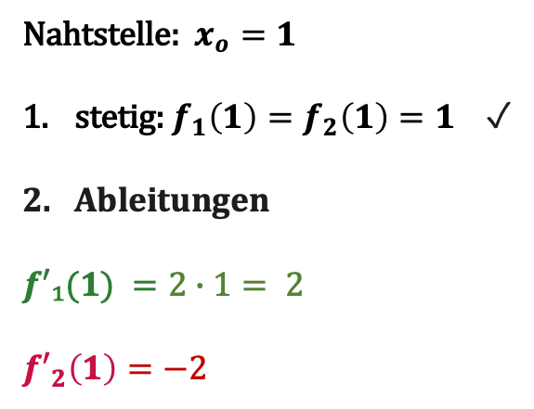
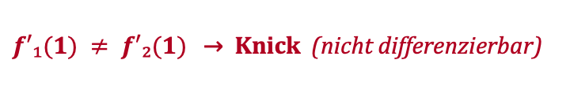
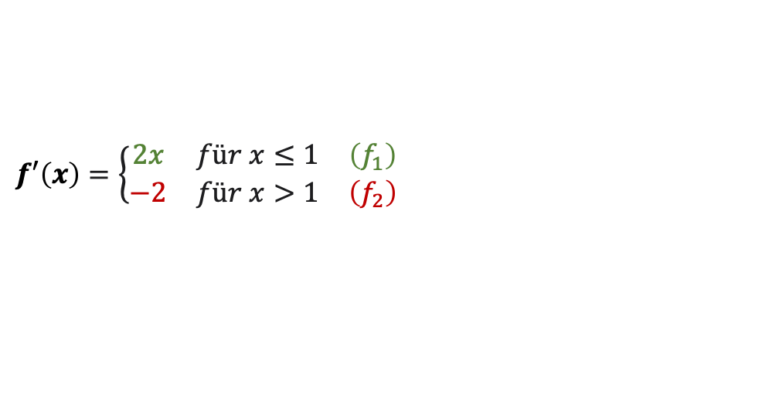
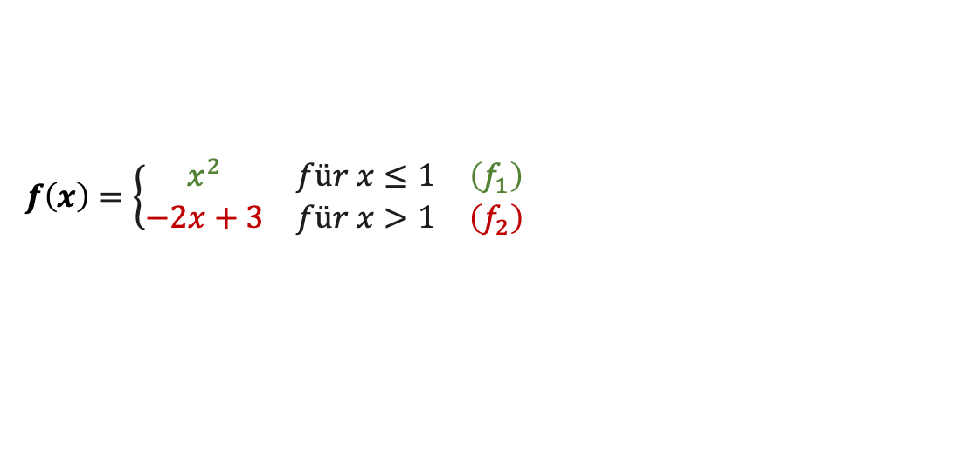
Beispiel 2 – nicht differenzierbar
$f\left(x\right)=\left\{\begin{matrix}x^{2} & für x≤1 & \left(f_{1}\right) \\ −2x+3 & für x>1 & \left(f_{2}\right)\end{matrix} \right.$
Bedingung (differenzierbar)
1. stetig? f₁(x₀) = f₂(x₀)
1
$f′\left(x\right)=\left\{\begin{matrix}2x & für x≤1 & \left(f_{1}\right) \\ −2 & für x>1 & \left(f_{2}\right)\end{matrix} \right.$
2. gleiche Steigung?
2
f₁′(x₀) = f₂′(x₀)
Nahtstelle: $x_{o}=1$
stetig: $f_{1}\left(1\right)=f_{2}\left(1\right)=1$ ✓
Ableitungen
$f′₁(1) =2 \text{·}\text{ 1}= 2$
${f′}_{2}\left(1\right)=−2$
beides erfüllt → differenzierbar
sonst → Knick (nicht differenzierbar)
$f′₁(1) ≠ f′₂(1)$→ Knick (nicht differenzierbar)

Slide 6
Ein wichtiger Hinweis
Ganzrationale Funktionen (Geraden, Parabeln, Funktionen 3. Grades …) sind überall differenzierbar.
Ein Knick kann nur an der Nahtstelle entstehen – dort genügt der Vergleich f₁′(x₀) = f₂′(x₀).
1
2
Ausblick:
Warum eine unstetige Funktion immer auch nicht differenzierbar ist, schauen wir uns in einem separaten Video an.

